Slide 1
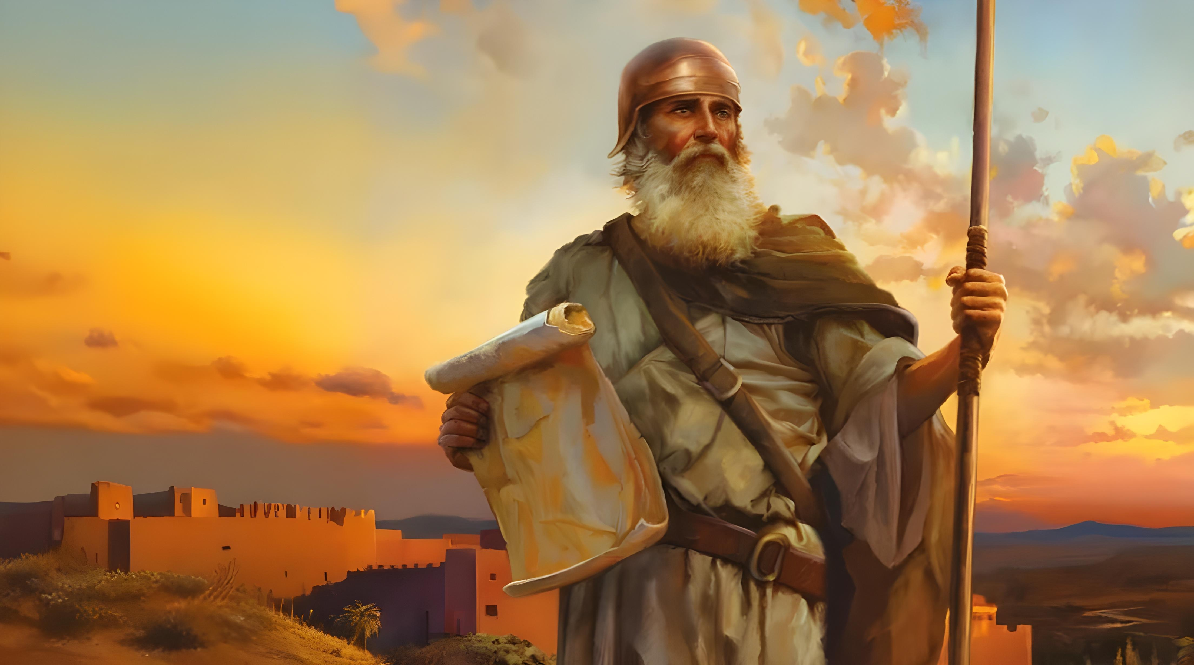

RECEITA PARA O SUCESSO
Lição 1 para 4 de outubro de 2025

Slide 2
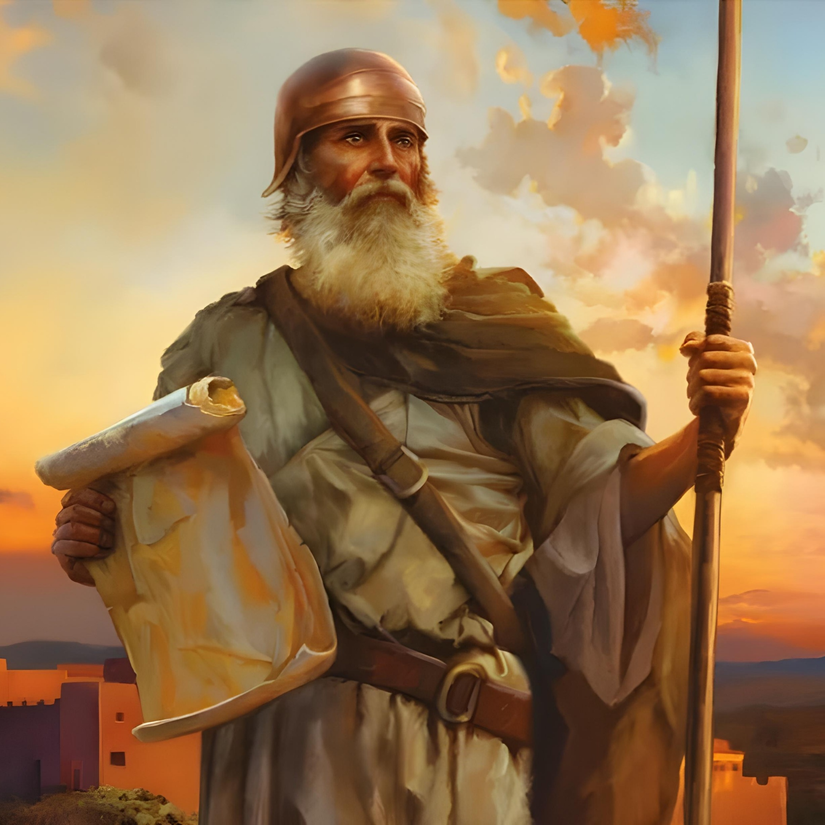
“Apenas sejam fortes e muito corajosos para fazer conforme toda a lei que meu servo Moisés lhes ordenou. Não vos desvieis dela, nem para a direita nem para a esquerda, para que prospereis em tudo o que empreenderdes”
Josué 1:7

Slide 3

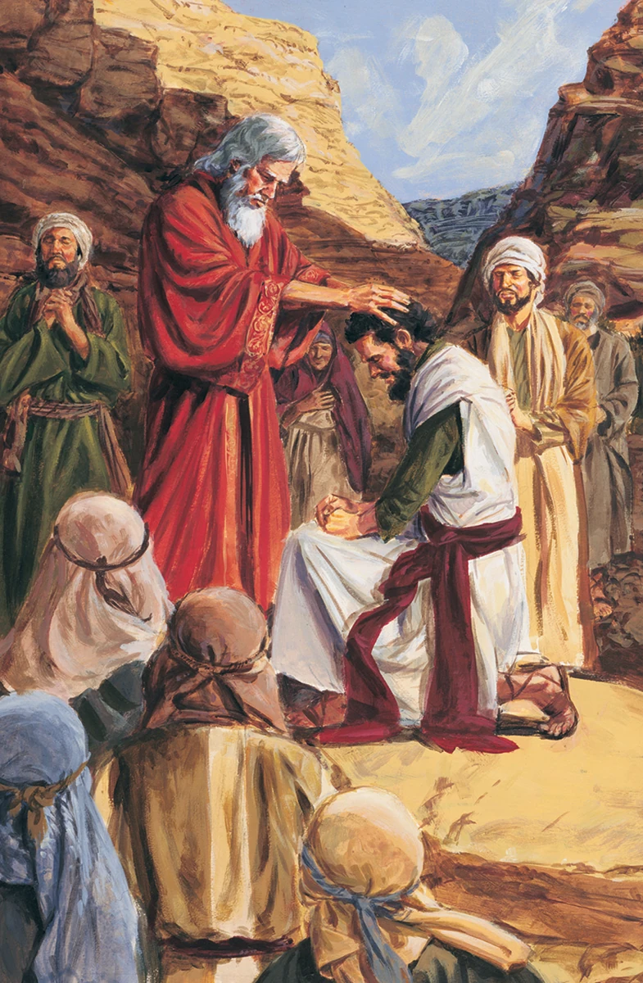
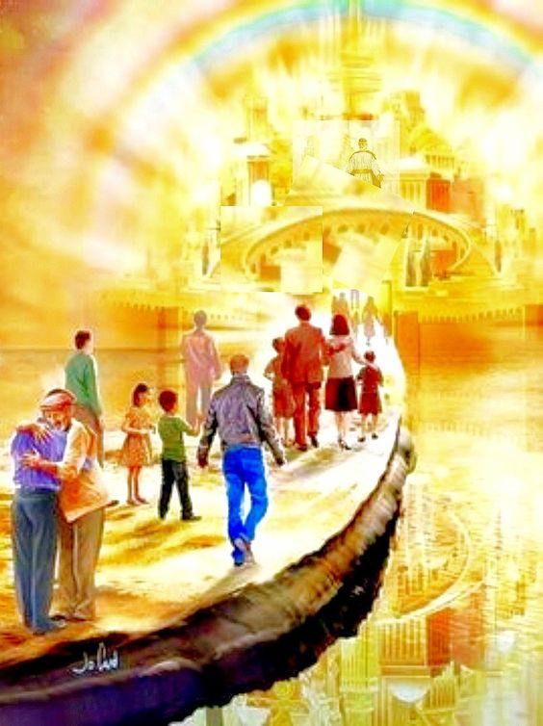







Após 40 anos de peregrinação, uma nova geração se levantou e havia chegado a hora de conquistar a terra prometida. Moisés morreu e um novo líder foi escolhido por Deus para essa tarefa: Josué.
Antes de empreender a conquista, tanto o novo líder quanto a nova geração são chamados a confiar plenamente em Deus.
Enquanto a geração atual (nós) está na fronteira da Canaã celestial, o chamado divino ainda ressoa poderosamente: "Somente seja forte e seja muito corajoso” (Jos. 1:7).
Introdução (Josué 1:1-3):
  Moisés e Josué.
  Estrutura do livro.
A missão de Josué (Josué 1:4-9):
  Herdando as promessas.
  Esforço e coragem.
  O sucesso da missão.

Slide 4

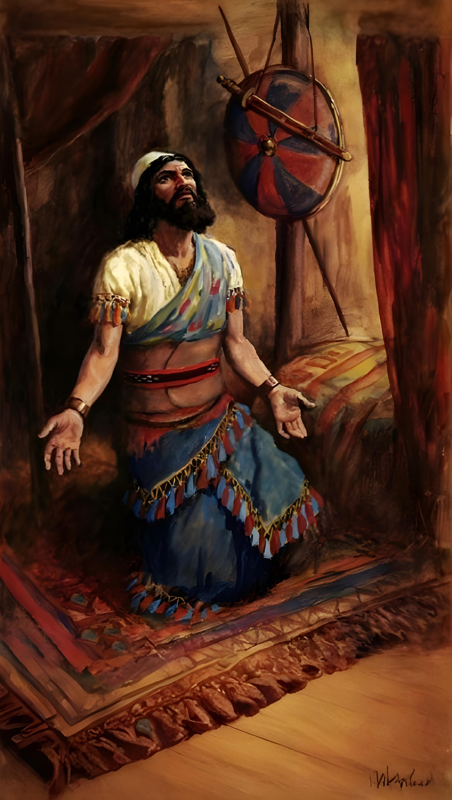
INTRODUÇÃO
(JOSUÉ 1:1-3)

Slide 5

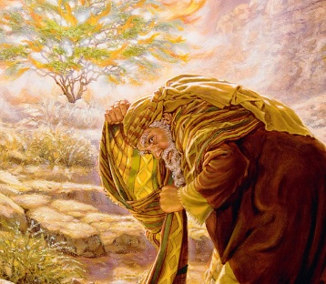
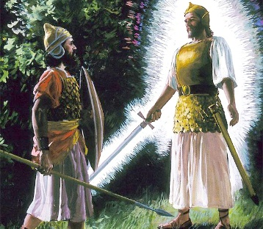
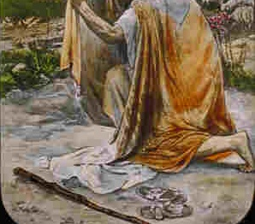
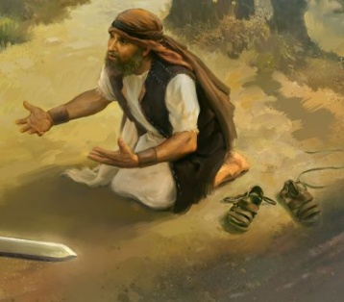
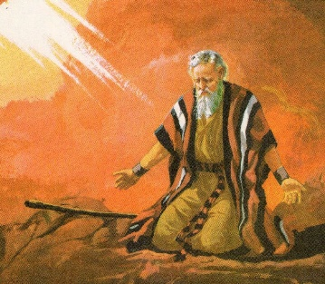
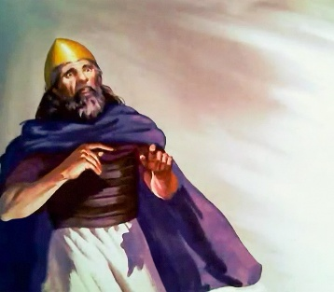
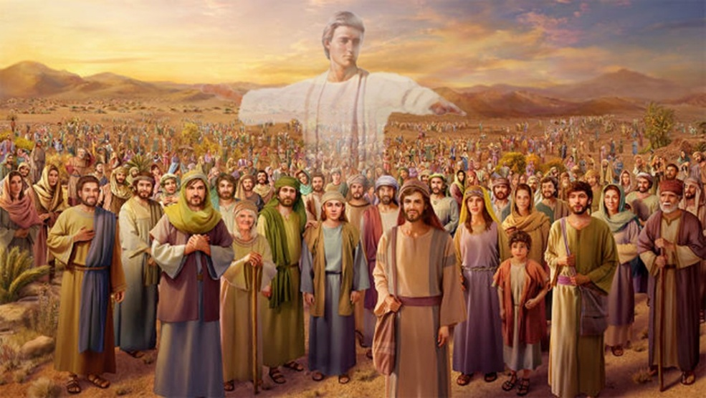
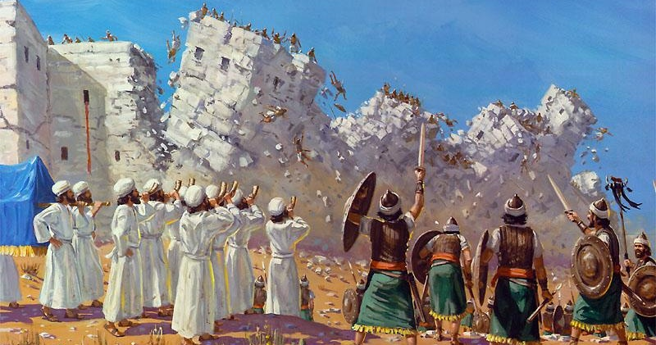
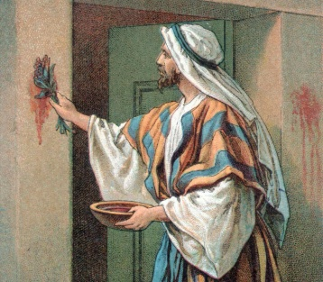
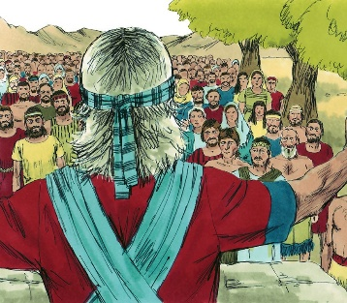
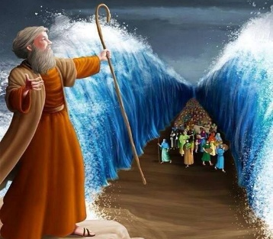
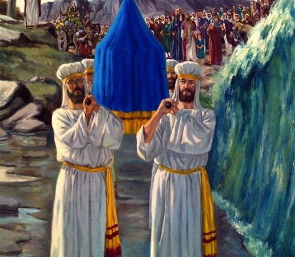
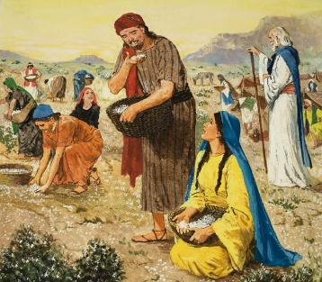
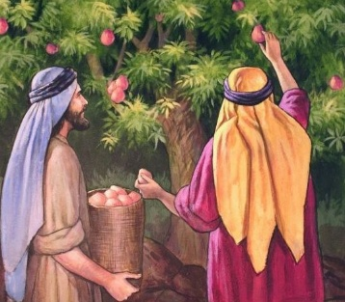
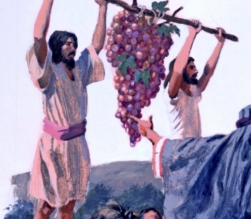
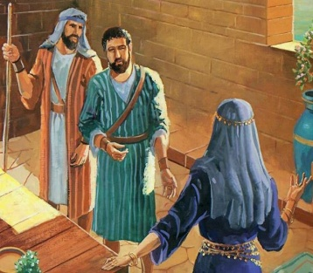
MOISÉS E JOSUÉ
Deus apareceu a eles
(Êx. 3:2-4; Jos. 5:13-14)
Eles foram solicitados a tirar os sapatos
(Êx. 3:5; Jos. 5:15)
Deus prometeu a eles que estaria com eles
(Êx. 3:12; Jos. 1:5)
Celebraram a Páscoa
(Êx. 12:21-23; Jos. 5:10)
Passaram secos pela água (Êx. 14:21-22;
Jos. 3:14-17)
Com um veio o maná, com o outro cessou (Êx. 16:4-5, 31; Jos. 5:11-12)
Enviaram espiões para reconhecer a terra
(Nm. 13:1-3; Jos. 2:1)
“Depois da morte de Moisés, servo do Senhor, o Senhor falou a Josué, filho de Num, servo de Moisés” (Josué 1:1)
No primeiro capítulo de Josué, Moisés é mencionado onze vezes, e seu nome aparece repetidamente ao longo do livro.
Existem muitas semelhanças entre os dois líderes:
Embora o primeiro capítulo de Josué registre a transição entre os dois grandes líderes de Israel, nenhum deles é o verdadeiro protagonista do livro. O personagem mais importante é o próprio Deus, cujas palavras começam o livro e cuja liderança é o tema dominante. Não há dúvida sobre quem era o verdadeiro líder de Israel.

Slide 6

“Josué era agora o líder reconhecido de Israel. Ele se distinguiu principalmente como guerreiro, e seus dons e virtudes eram de valor especial nesta fase da história de seu povo. Corajoso, determinado e perseverante, pronto a agir, incorruptível, despreocupado com interesses egoístas em sua solicitude por aqueles confiados à sua proteção e, acima de tudo, inspirado por uma fé viva em Deus, tal era o caráter do homem divinamente escolhido para liderar os exércitos de Israel em sua entrada triunfal na terra prometida. Durante sua estada no deserto, ele serviu como primeiro-ministro de Moisés e, por sua fidelidade serena e humilde, sua perseverança quando outros vacilaram, sua firmeza em defender a verdade em meio ao perigo, ele deu evidência de sua capacidade de suceder a Moisés antes mesmo de ser chamado para essa posição pela voz de Deus”
E. G. W. (Patriarcas e profetas, pág. 458)

Slide 7

ESTRUTURA DO LIVRO
“Meu servo Moisés está morto; agora, pois, levanta-te e passa este Jordão, tu e todo este povo, para a terra que dou aos filhos de Israel” (Josué 1:2)
O livro de Josué apresenta o cumprimento das promessas que Deus fez a Israel quando os tirou do Egito, ou seja, entregar Canaã a eles. Tanto o preâmbulo (capítulo 1) quanto o próprio livro são divididos em quatro grandes seções:
ENTRAR a Canaã
Josué 1:1-9
Josué 1:1-5:12
POSSUIR Canaã
Josué 1:10-11
Josué 5:13-12:24
REPARTIR a terra
Josué 1:12-15
Josué 13:1-21:45
SERVIR mediante a obediência à Lei
Josué 1:16-18
Josué 22:1-24:33

Slide 8
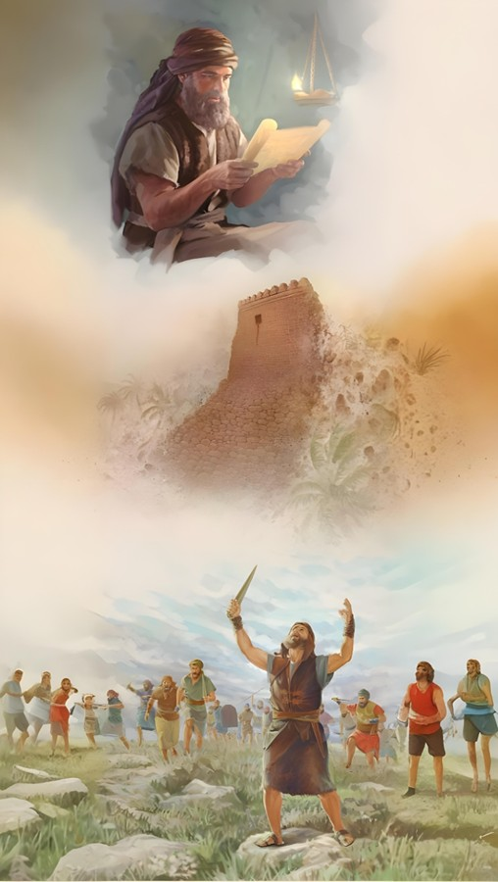
A MISSÃO DE JOSUÉ
(JOSUÉ 1:4-9)

Slide 9

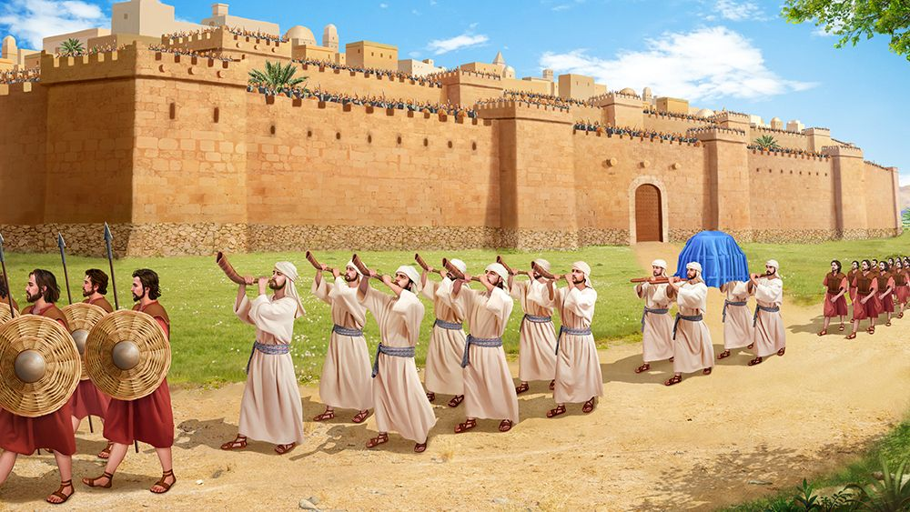
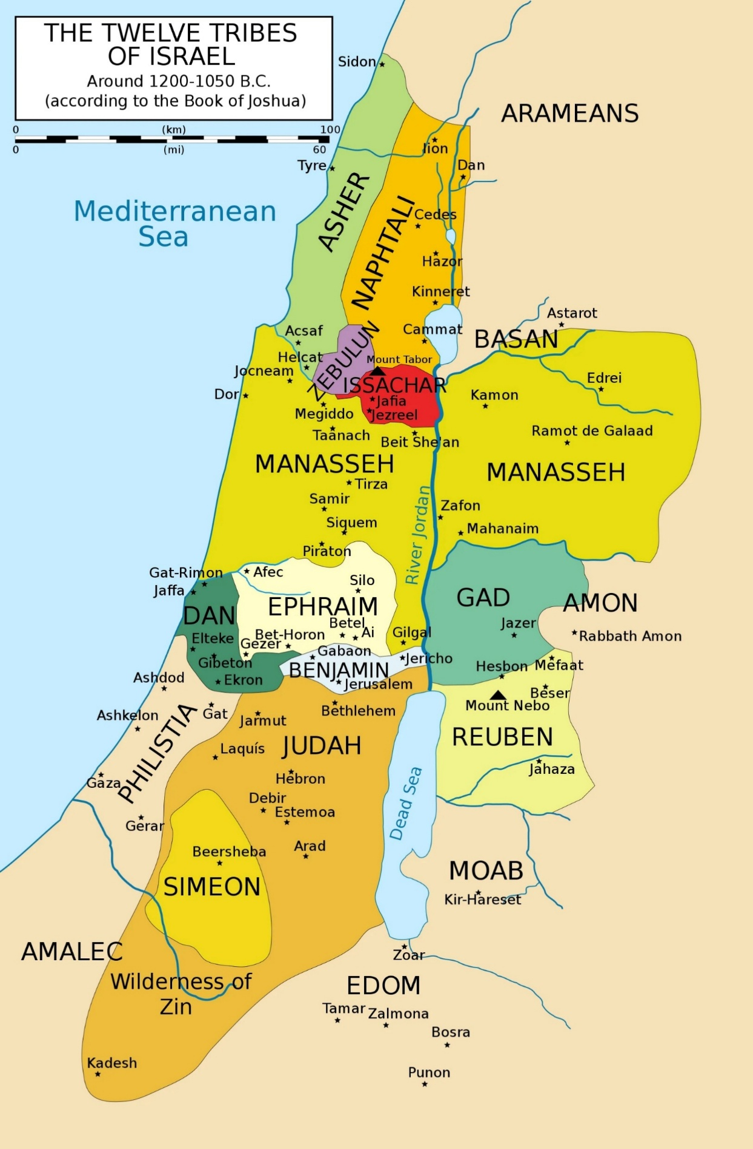
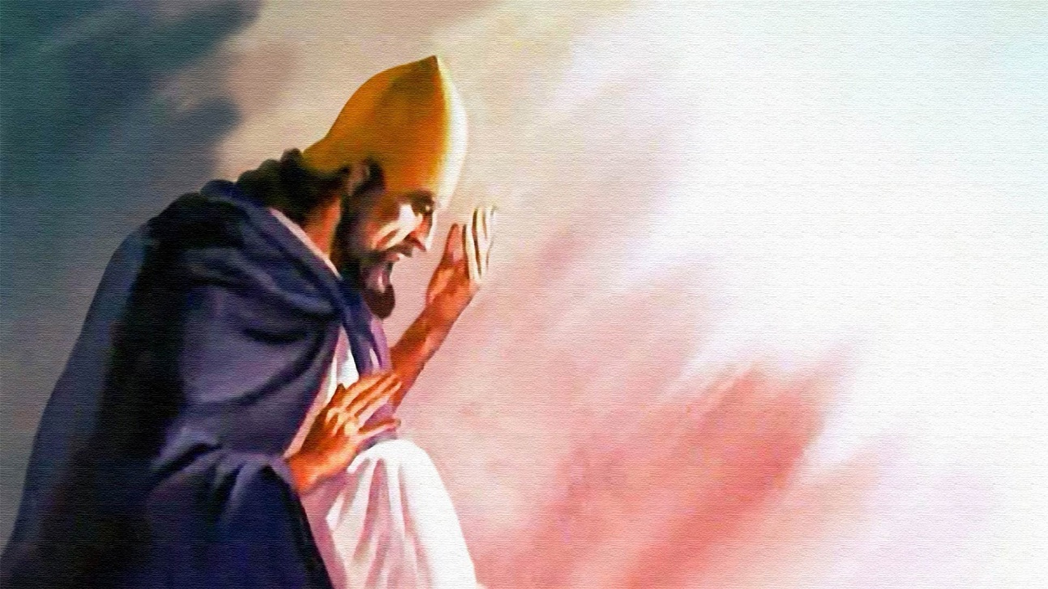
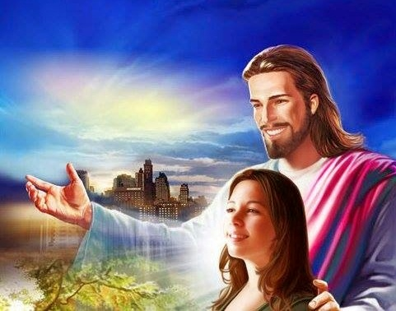
HERDANDO AS PROMESSAS
“Eu te dei, como disse a Moisés, todo lugar que pisa na planta do teu pé” (Josué 1:3)
Em Josué 1:3, Deus se expressa no "presente profético". Ele fala de Canaã como se já tivesse sido dada a Israel. Isso significa que Deus lhes deu plena garantia do sucesso da vitória.
ÉUFRATES
Ele então os lembra dos limites que a conquista alcançará (Josué 1:4): a faixa entre o rio Jordão (leste) e o mar Mediterrâneo (oeste), do deserto (sul) ao rio Eufrates (norte).
Então ele se dirige para Josué e garante que, se ele trabalhar duro e for corajoso, ninguém será capaz de enfrentá-lo (Jos. 1:5-6).
MEDITERRÁNEO
JORDÁN
Mas a vitória não estava no esforço de Josué, mas na presença de Deus. Ele assegurou-lhe, como Ele assegura a cada um de nós: "Eu estarei com você". (Jos. 1:5; Mt. 28:20).
DESIERTO

Slide 10

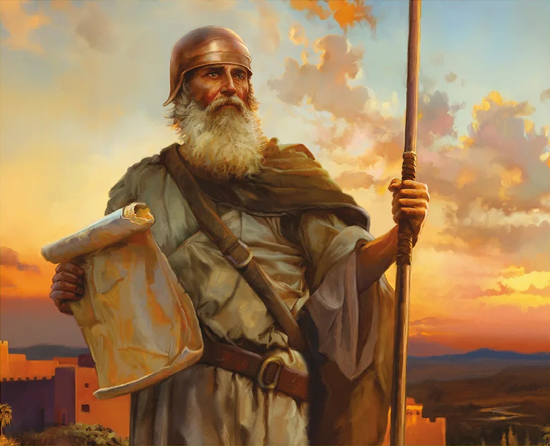
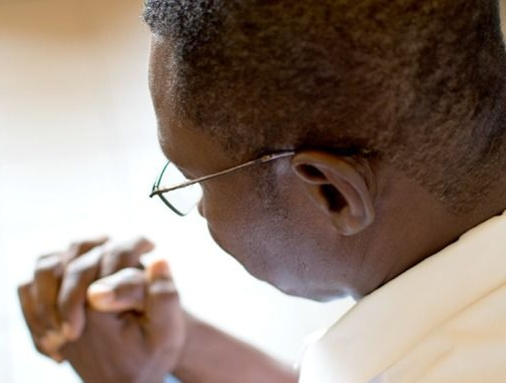
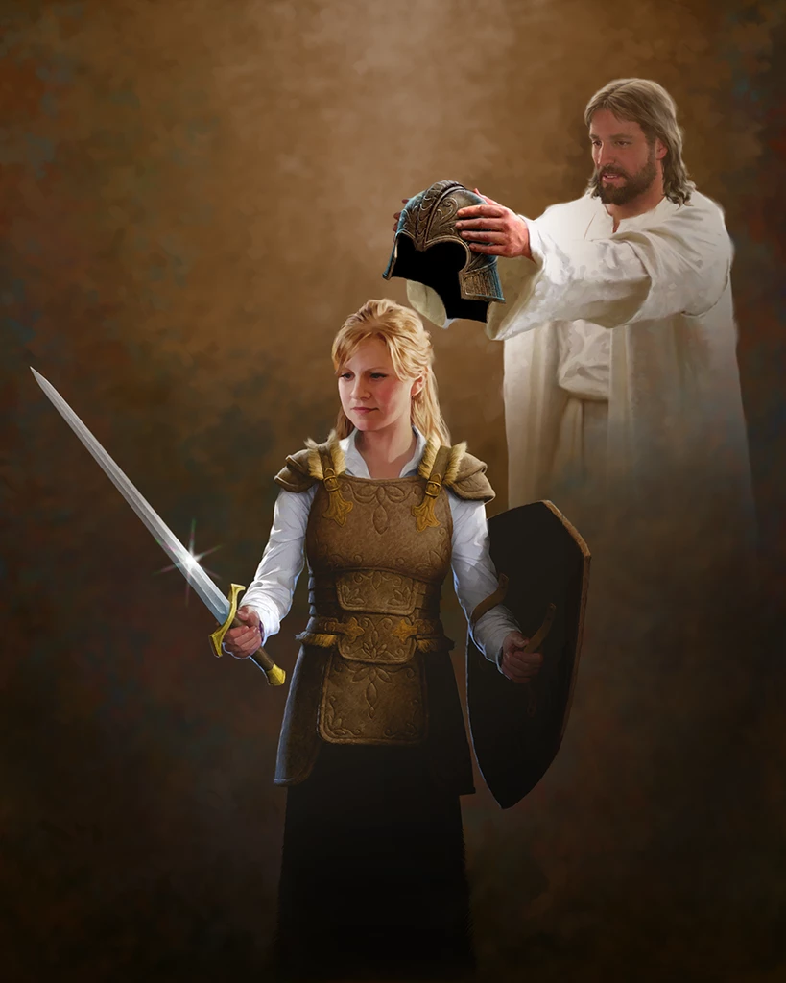
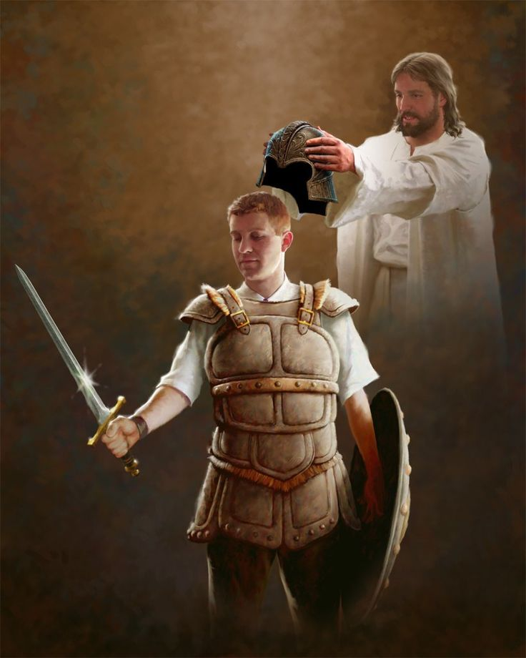
ESFORÇO E CORAGEM
“Eis que eu ordeno que sejais fortes e corajosos; não tenha medo nem se assuste, pois o Senhor, o seu Deus, estará com você por onde quer que você vá” (Josué 1:9)
Antes de pedir a Josué esforço e coragem na batalha (Jos. 1:9), Deus pediu a ele esforço e coragem para obedecer à Lei (Jos. 1:7).
Esse também é o caso hoje. Deus nos pede que nos esforcemos para guardar Sua Lei (Ap. 14:12). Isso requer muita coragem de nossa parte.
De Sua parte, Ele promete que estará "convosco por onde quer que andardes" (Josué 1:9), ajudando-nos a travar a batalha em que estamos engajados. Não uma batalha física, "mas contra os principados, contra as potestades, contra os príncipes das trevas deste século, contra a maldade espiritual nas regiões celestiais" (Ef. 6:12). Para tal, forneceu-nos as armas necessárias (Ef. 6:13-17).
A chave para o sucesso é confiar em Deus completamente. E para fazer isso, precisamos nos relacionar com Ele todos os dias (Ef. 6:18).

Slide 11


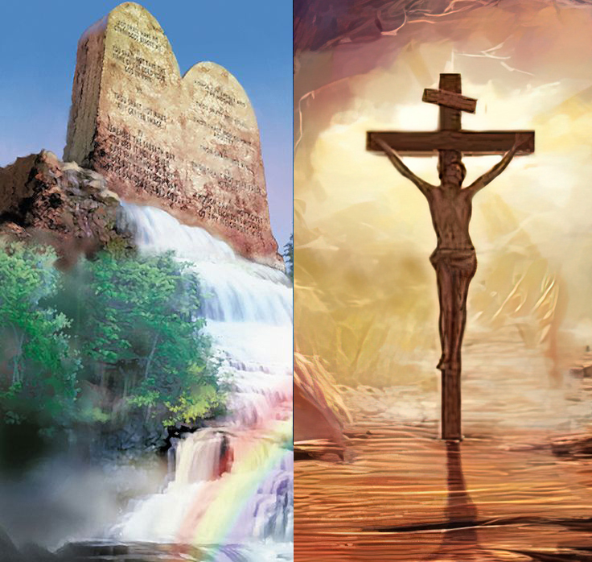
O SUCESSO DA MISSÃO
“Este livro da lei nunca se apartará da tua boca, mas meditarás nele dia e noite, para que guardes e faças conforme tudo o que nele está escrito; pois então você prosperará no seu caminho, e tudo ficará bem com você” (Josué 1:8)
O sucesso do ponto de vista divino não coincide com o sucesso do ponto de vista humano.
O sucesso efêmero neste mundo pode ser alcançado quebrando as leis divinas e humanas, mas o êxito verdadeiro e eterno não é (Jos. 1:8).
Seremos bem-sucedidos se seguirmos os princípios e valores expressos na Lei de Deus. Mas isso - não é salvação pelas obras?
De maneira nenhuma. A fé e a Lei não são mutuamente exclusivas, mas se complementam (Rm 3:31). Quando falamos da Lei, falamos da maneira como devemos viver, não da maneira como somos salvos. Nosso relacionamento com Deus se manifesta em nossa obediência à Sua vontade.

Slide 12

“O crente sempre tem no Senhor um ajudante poderoso. Podemos não saber como isso nos ajuda. mas isto sabemos: Sua ajuda nunca falta para aqueles que confiam nele. Se os cristãos pudessem saber quantas vezes o Senhor ordenou Seu caminho, para que os propósitos do inimigo para eles não fossem cumpridos, eles não continuariam a tropeçar e reclamar. Sua fé seria estabilizada em Deus, e nenhuma provação poderia movê-los. Eles o reconheceriam como sua sabedoria e eficiência, e ele realizaria o que deseja operar por meio deles”
E. G. W. (Profetas e reis, pág. 422)

